Slide 1

NGỮ VĂN 9
Tập 1
Bài 2
Đọc hiểu văn bản: Cảnh ngày xuân

Slide 2



Slide 3


Mở
ra
trang sách mới

Slide 4

5 kỉ lục thế giới
7 kỉ lục Việt Nam
Em có biết kỉ lục nào trong số trên không? Hãy chia sẻ.

Slide 5
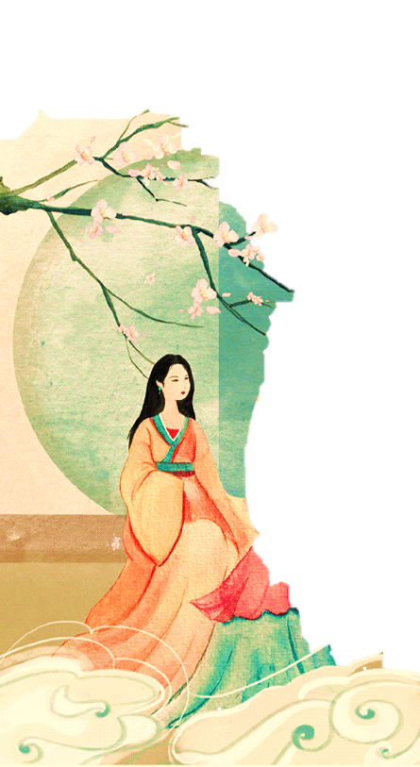
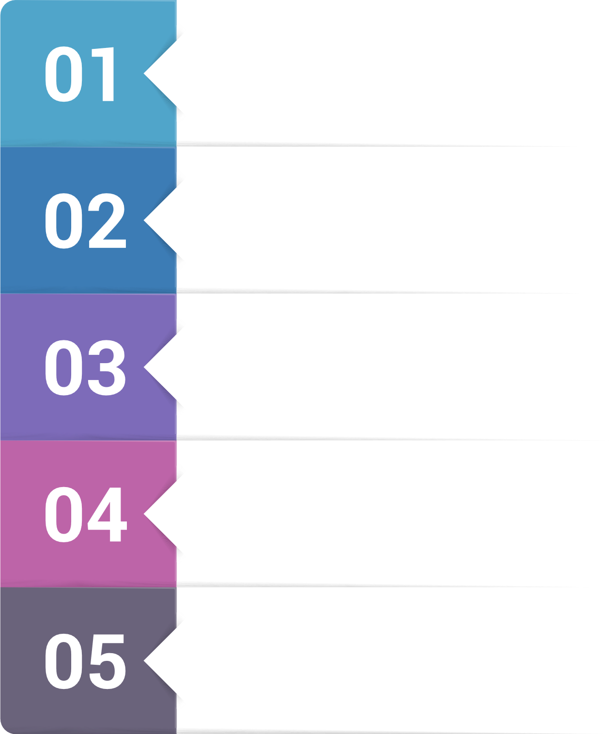
5 kỉ lục thế giới
Là cuốn sách duy nhất trên thế giới ...
Có được hiện tượng chắp nhặt những câu thơ ở các chỗ khác nhau để thành nhiều bài thơ mới.
    Có nhiều bản dịch nhất ra cùng một ngoại ngữ.
Có nhiều người viết về phần tiếp theo nhất.
Người đọc có thể đọc ngược từ cuối lên đầu.
Tạo ra quanh nó cả 1 loạt những loại hình văn hóa.

Slide 6

7 kỉ lục Việt Nam
Được viết và đóng thành Truyện Kiều độc bản bằng chữ Quốc ngữ nặng nhất ở VN do nhà thư pháp Nguyễn Đình thực hiện, nặng 50kg, trên khổ giấy 1m x 1,6m; hiện trưng bày tại Khu di tích Nguyễn Du huyện Nghi xuân, Hà Tĩnh.
Đưa 1 nhà thơ lên hàng danh nhân văn hóa thế giới.
Có hàng nghìn cuốn sách đề cập đến.
Không viết ra để bói mà người dân vẫn dùng để bói.
Bộ phim đầu tiên của VN ra đời năm 1924 tại HN mang tên Kim Vân Kiều.
Có được hiện tượng vịnh Kiều thành hàng ngàn bài thơ vịnh.
Nhiều giai thoại nhất.

Slide 7


Slide 8

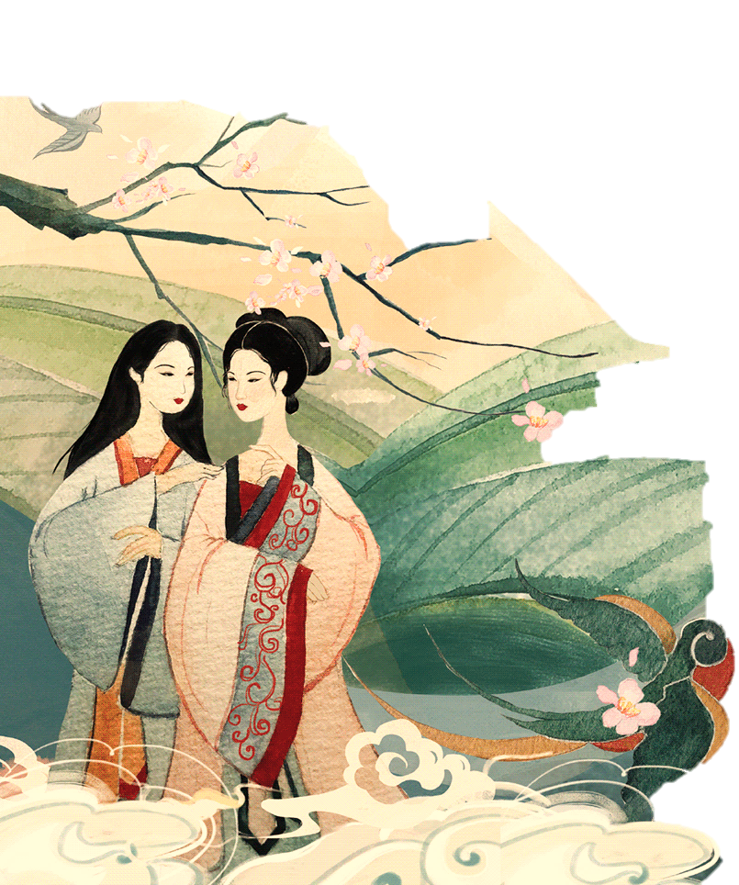
I. Kiến thức
Ngữ văn

Slide 9


1.
TRUYỆN THƠ NÔM

Slide 10

a. Khái niệm
Là truyện thơ được viết bằng chữ Nôm thường dùng thể thơ lục bát để kể chuyện.
Là sự kết hợp giữa tự sự và trữ tình.
Phát triển mạnh và có nhiều thành tựu vào thế kỉ XVIII – XIX, hiện nay, còn lại khoảng trên 100 tác phẩm.
Là thể loại có khả năng phản ánh sâu rộng hiện thực xã hội thông qua các câu chuyện kể về biến cố trong cuộc đời các nhân vật và cuộc đấu tranh để bảo vệ nhân phẩm, tình yêu của họ.

Slide 11
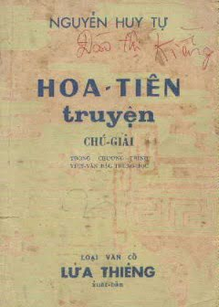
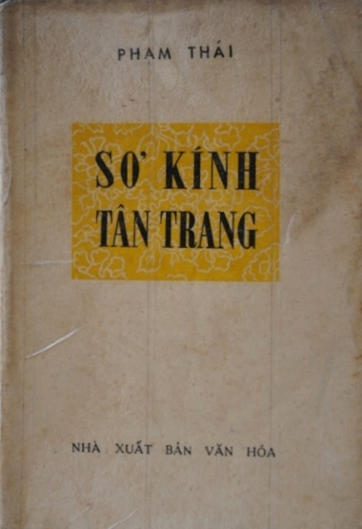
Truyện Hoa tiên
(Nguyễn Huy Tự)
Sơ kính tân trang
(Câu chuyện mới về gương, lược –
Phạm Thái)
Truyện Kiều
(Nguyễn Du)

Slide 12
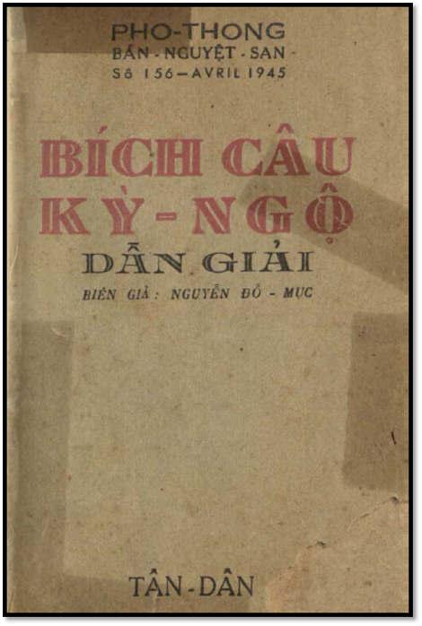
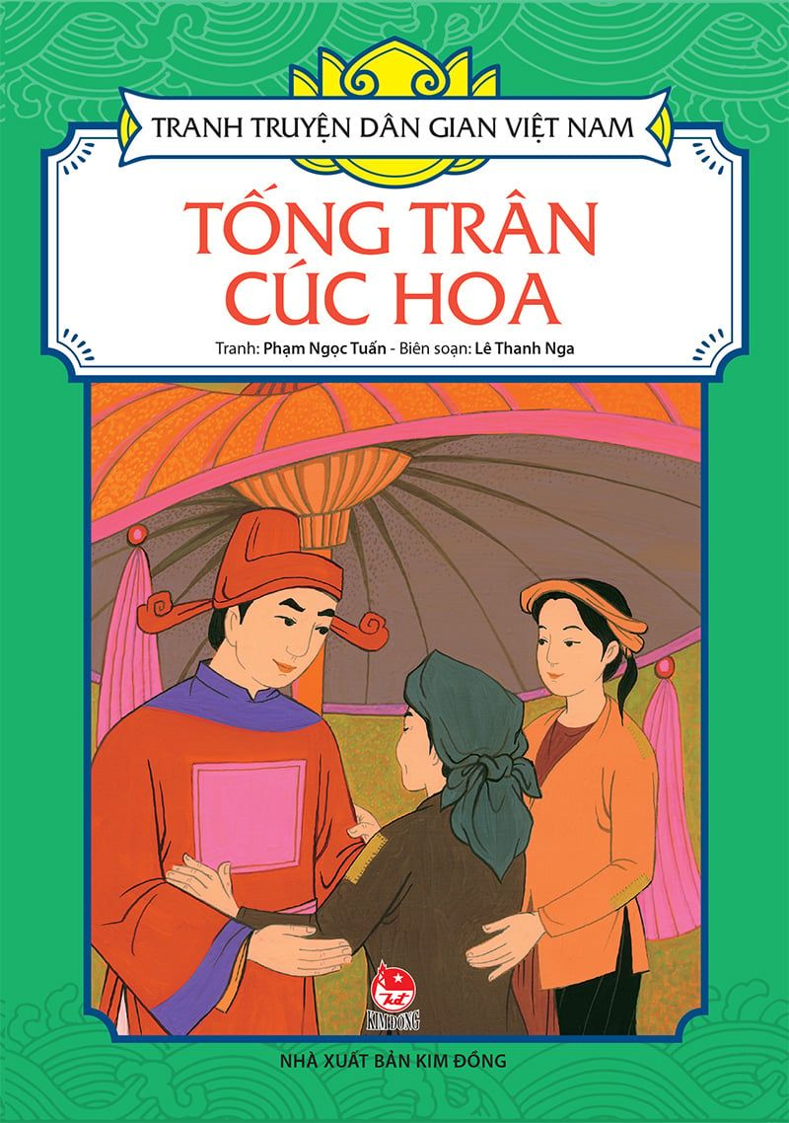

Bích Câu kì ngộ
(Cuộc gặp gỡ kì lạ ở Bích Câu – Vũ Quốc Trân)
Tống Trân – Cúc Hoa
(khuyết danh)
Truyện Lục Vân Tiên
(Nguyễn Đình Chiểu)

Slide 13
b. Đặc điểm
- Cốt truyện
+ Đóng vai trò quan trọng trong việc tạo dựng tác phẩm.
+ Gồm ba chặng: Gặp gỡ - Lưu lạc (hoặc thử thách) – Đoàn tụ.
- Nhân vật:
Chia thành hai tuyến đối lập nhau
+ Nhân vật chính diện (đại diện cho cái thiện, chính nghĩa)
+ Nhân vật phản diện (đại diện cho cái ác, phi nghĩa).
+ Ngoài ra còn có nhân vật chính: đóng vai trò kết nối các nhân vật ở hai tuyến chính diện và phản diện thông qua các sự kiện diễn ra trong cuộc đời mình.

Slide 14

2.
Lời đối thoại và lời độc thoại

Slide 15
 | Lời đối thoại | Lời độc thoại
Giống nhau
Khác nhau
Đều góp phần thể hiện rõ thái độ, tình cảm, đặc điểm và tính cách nhân vật.
- Là lời của nhân vật nói với chính mình hoặc nói với một người nào đó trong tưởng tượng.
- Độc thoại thường diễn tả suy nghĩ, tình cảm đang diễn ra trong nội tâm nhân vật.
Là lời các nhân vật trao đổi với nhau trong một cuộc hội thoại.
- Nếu văn bản dẫn trực tiếp: Được đặt sau dấu gạch ngang đầu dòng hoặc đặt trong dấu ngoặc kép.
- Nếu văn bản dẫn gián tiếp: KHÔNG DÙNG dấu gạch ngang đầu dòng hoặc đặt trong dấu ngoặc kép.
Thường được đặt sau dấu gạch ngang đầu dòng hoặc đặt trong dấu ngoặc kép.

Slide 16
 | Lời đối thoại | Lời độc thoại
Khác nhau
Ví dụ: Hỏi tên rằng: Mã Giám Sinh/ Hỏi quê rằng: Huyện Lâm Thanh cũng gần
→ Nguyễn Du đã thông qua màn đối thoại xưng danh với những lời lẽ cộc lốc của Mã Giám Sinh để khắc hoạ tính cách thô lỗ, cộc cằn của nhân vật này.
Ví dụ: Bên trời góc bể bơ vơ/ Tấm son gột rửa bao giờ cho phai/ Xót người tựa cửa hôm mai/ Quạt nồng ấp lạnh, những ai đó giờ?
→ Nguyễn Du tái hiện tâm trạng day dứt, buồn tủi của Thuý Kiều về thân phận của mình khi bị giam ở lầu Ngưng Bích.

Slide 17
Lưu ý: Trong truyện thơ Nôm, lời độc thoại có thể bao hàm đối thoại với chính mình và thường được thể hiện qua việc miêu tả thiên nhiên với bút pháp tả cảnh ngụ tình nhằm bộc lộ thế giới nội tâm của nhân vật.

Slide 18

3.
Một số căn cứ
để xác định chủ đề

Slide 19

- Cốt truyện, chi tiết, nhân vật, sự kiện, xung đột, mạch cảm xúc chủ đạo,… (cốt truyện đơn tuyến, đa tuyến, số lượng và tính chất nhân vật,… giúp người đọc phân biệt chủ đề chính, chủ đề phụ)
- Đề tài tác phẩm cũng là một căn cứ, nhờ việc xác định tác phẩm viết về cái gì, có thể xác định được vấn đề cơ bản của tác phẩm (chủ đề).
- Nhan đề của tác phẩm cũng có thể là căn cứ để xác định chủ đề.
Ví dụ, từ nhan đề Đoạn trường tân thanh (Tiếng kêu đứt ruột mới) người đọc có thể suy đoán được chủ đề của Truyện Kiều.

Slide 20
II.
ĐỌC – TÌM HIỂU CHUNG

Slide 21



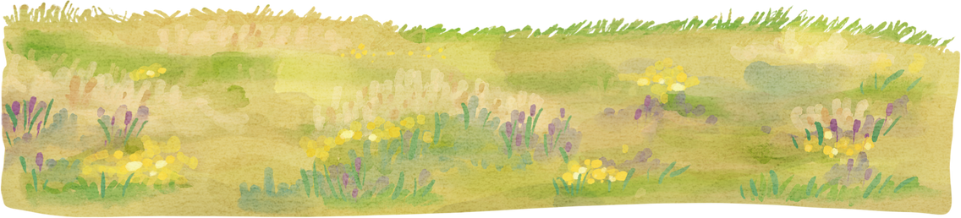
1. Đọc, chú thích
a. Đọc:
Giọng đọc nhẹ nhàng, truyền cảm.
Cảnh ngày xuân
(Trích Truyện Kiều – Nguyễn Du)
Ngày xuân con én đưa thoi,
Thiều quang chín chục đã ngoài sáu mươi.
Cỏ non xanh tận chân trời,
Cành lê trắng điểm một vài bông hoa.
Thanh minh trong tiết tháng Ba,
Lễ là tảo mộ, hội là đạp thanh.
Gần xa nô nức yến anh,
Chị em sắm sửa bộ hành chơi xuân.
Dập dìu tài tử, giai nhân,
Ngựa xe như nước áo quần như nêm.
Ngổn ngang gò đống kéo lên,
Thoi vàng vó rắc tro tiền giấy bay.
Tà tà bóng ngả về tây,
Chị em thơ thẩn dan tay ra về.
Bước dần theo ngọn tiểu khê,
Lần xem phong cảnh có bề thanh thanh.
Nao nao dòng nước uốn quanh,
Dịp cầu nho nhỏ cuối ghềnh bắc ngang.

Slide 22
1. Đọc, chú thích
b. Chú thích:
Ghi chú từ vựng
- Viết vào sổ tay hoặc giấy ghi chú những từ ngữ khó khi đọc văn bản.
- Sau đó, chia sẻ với cả lớp những từ ngữ khó đó và cùng nhau giải thích.
Notes:
- Én đưa thoi: mùa xuân chim én bay đi bay lại như đưa thoi khi dệt cửi.
- Thiều quang: ánh sáng đẹp ngày xuân
- Thanh minh: thời gian vào đầu tháng Ba
- Đạp thanh: giẫm lên cỏ xanh
- Yến anh: chim én, chim oanh
- Tài tử, giai nhân: trai tài, gái sắc
- Áo quần như nêm: ý nói người đi lại đông đúc, chật như nêm cối
- Thoi vàng vó rắc tro tiền giấy bay: chỉ việc đốt đồ hàng mã cho người đã chết.
- Tiểu khê: khe nước nhỏ
- Dịp: nhịp

Slide 23
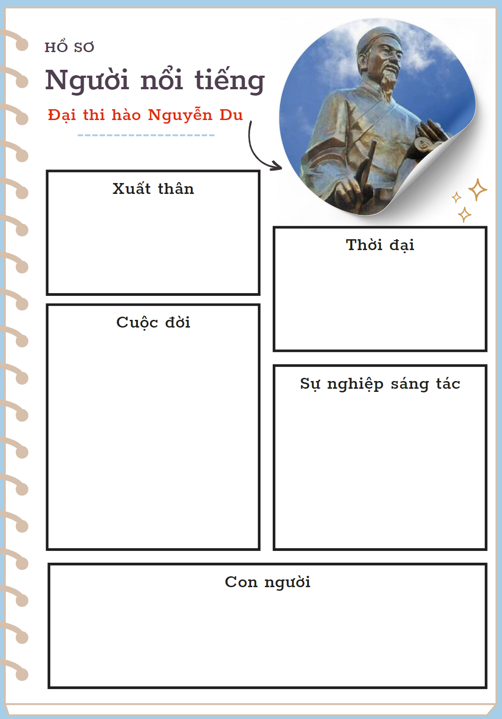
2. Tìm hiểu chung
a. Tác giả
Hoàn thành:
Hồ sơ người nổi tiếng
về tác giả Nguyễn Du

Slide 24
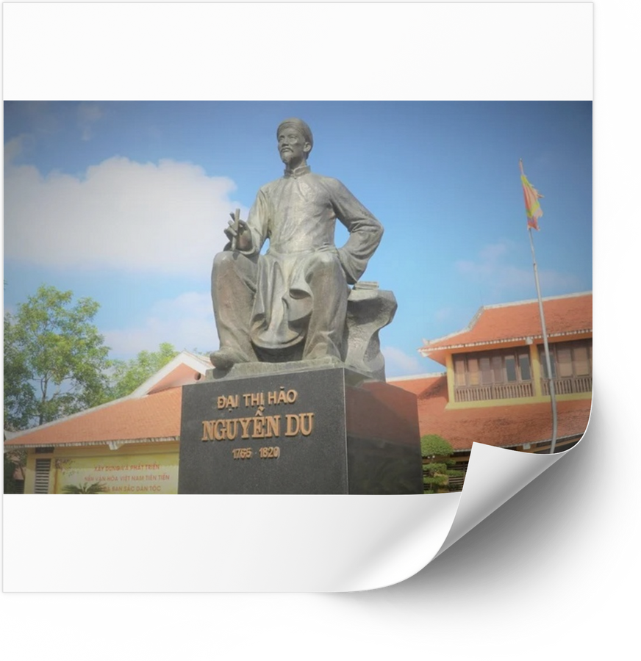
- Quê: Làng Tiên Điền – Nghi Xuân – Hà Tĩnh
- Gia đình: Đại quý tộc, cha làm quan, mẹ có tài hát xướng
Xuất thân
- Sống vào nửa cuối thế kỉ XVIII – nửa đầu thế kỉ XIX: Thời đại lịch sử xã hội có nhiều biến động
Thời đại
- Xuất thân quý tộc giàu sang nhưng lại phải sống lưu lạc, tha hương
- Làm quan bất đắc chí cho triều Nguyễn dười thời vua Gia Long
- Mất tại Huế
Cuộc đời
NGUYỄN DU (1765 -1820)
(Tên chữ Tố Như – hiệu Thanh Hiên)

Slide 25
- Chữ Hán: gồm 3 tập, 249 bài (Thanh Hiên thi tập, Nam Trung tạp ngâm, Bắc hành tạp lục)
- Chữ Nôm: Văn chiêu hồn, Truyện Kiều,…
Sự nghiệp sáng tác
- Hiểu biết, có vốn tri thức sâu rộng
- Vốn sống, trải nghiệm sống phong phú
- Có trái tim nhân đạo cao cả, sự đồng cảm với người nghèo khổ
- Sống thanh liêm, yêu thích cuộc sống thầm lặng
Con người
NGUYỄN DU (1765 -1820)
(Tên chữ Tố Như – hiệu Thanh Hiên)

Slide 26
→ Đại thi hào dân tộc.
→ Danh nhân văn hoá Thế giới.
NGUYỄN DU (1765 -1820)
(Tên chữ Tố Như – hiệu Thanh Hiên)

Slide 27
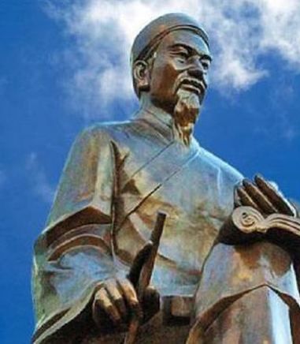
Tác giả Mộng Liên Đường trong lời tựa Truyện Kiều đã viết: “Lời văn tả ra hình như máu chảy ở đầu ngọn bút, nước mắt thấm ở trên tờ giấy, khiến ai đọc đến cũng phải thấm thía ngậm ngùi, đau đớn đứt ruột… Tố Như dụng tâm đã khổ, tự sự đã khéo, tả cảnh đã hệt, đàm tình đã thiết, nếu không phải con mắt trông thấu sáu cõi, tấm lòng nghĩ suốt cả nghìn đời, thì tài nào có cái bút lực ấy.”

Slide 28
2. Tìm hiểu chung
b. Tác phẩm
Tác phẩm TRUYỆN KIỀU
- Thể loại:
Truyện thơ Nôm (viết bằng thể thơ lục bát).
- PTBĐ chính:
Tự sự.

Slide 29
2. Tìm hiểu chung
b. Tác phẩm
Tác phẩm TRUYỆN KIỀU
- Bố cục
+ Phần 1: Gặp gỡ và đính ước
+ Phần 2: Gia biến và lưu lạc
+ Phần 3: Đoàn tụ

Slide 30


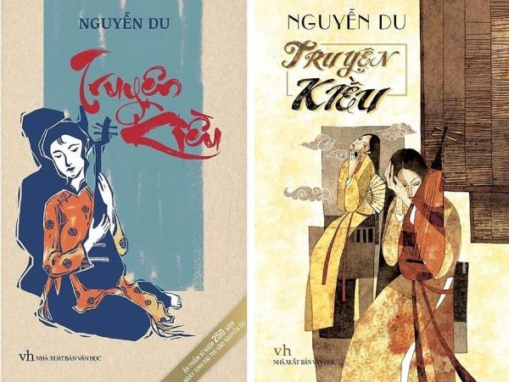
GẶP GỠ
VÀ ĐÍNH ƯỚC
Notes:
Giới thiệu một số sự kiện chính của truyện thơ Nôm Truyện Kiều

Slide 31
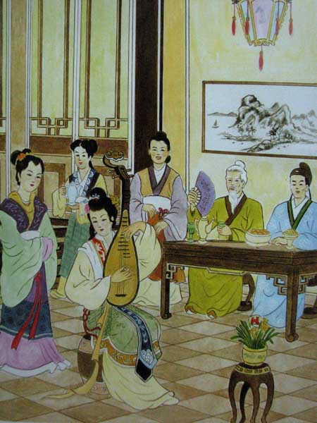
Gia đình họ Vương.

Slide 32
Gia biến
và lưu lạc

Slide 33
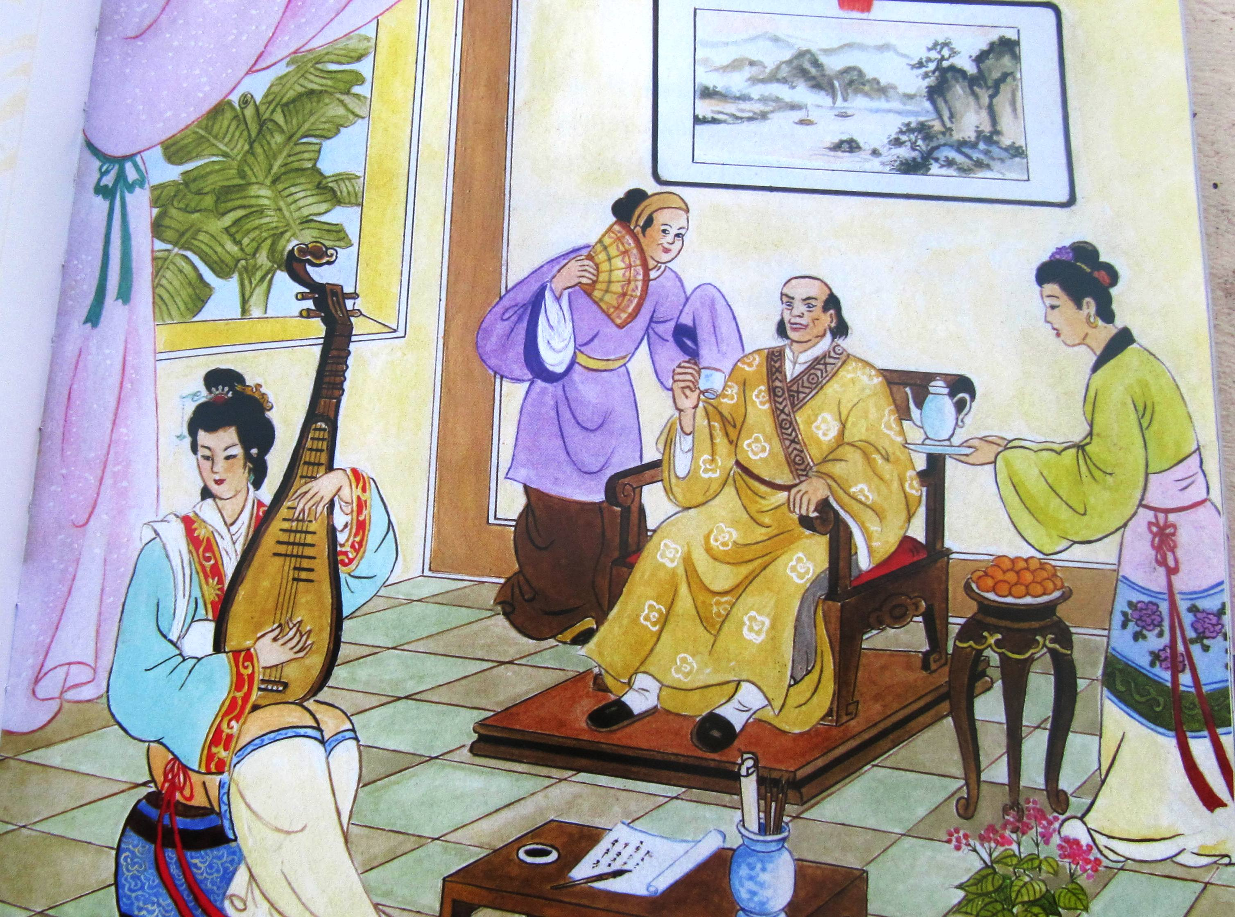
Thuý Kiều bán mình chuộc cha.

Slide 34
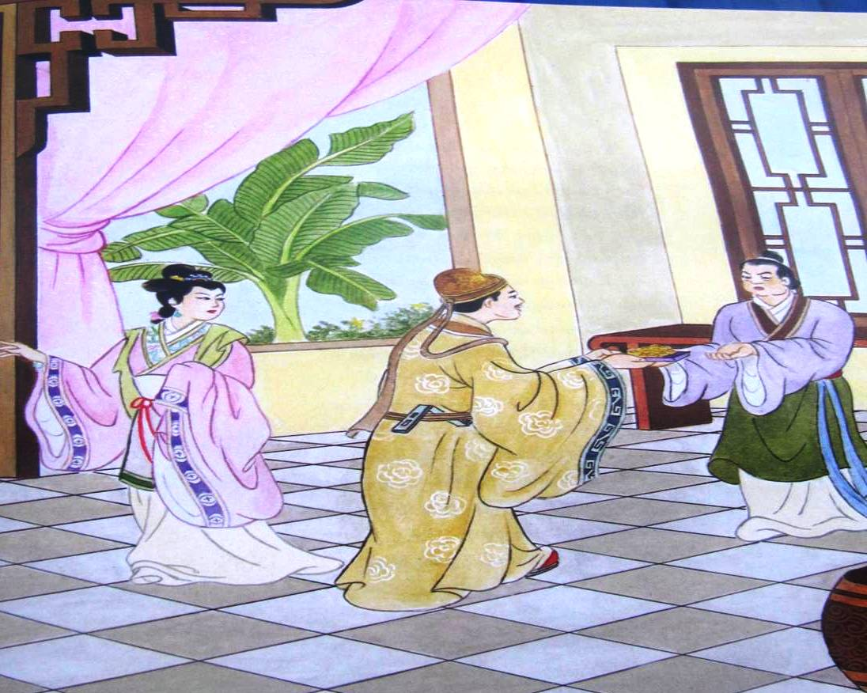
Kiều được Thúc Sinh chuộc ra khỏi lầu xanh của Tú bà.

Slide 35
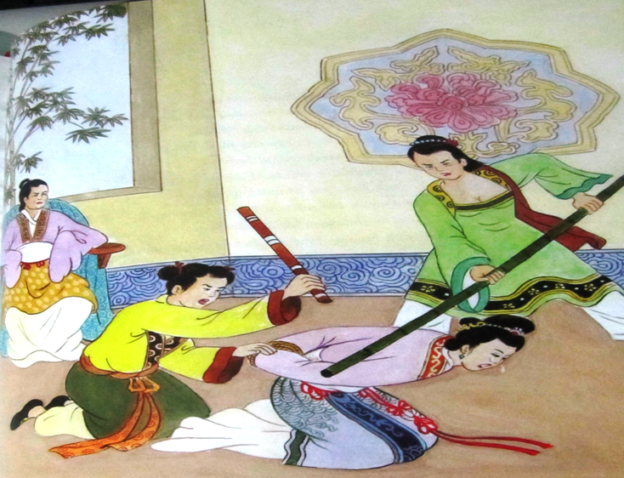
Kiều bị a hoàn đánh đập.

Slide 36
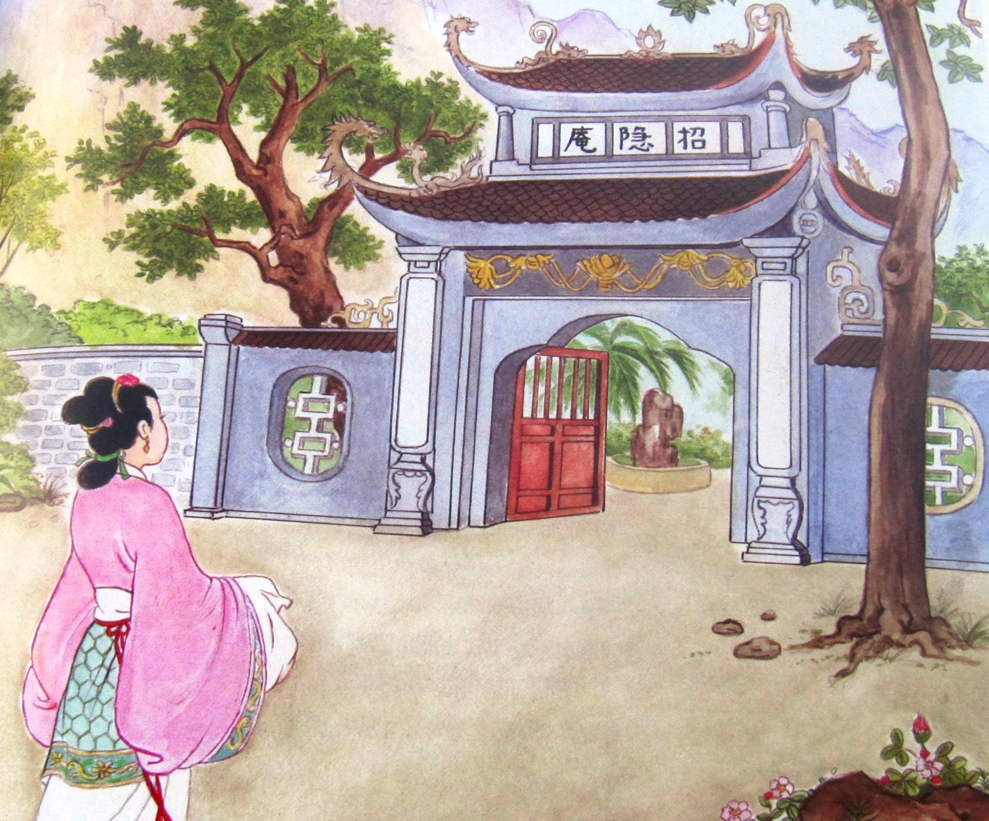
Thuý Kiều trốn đến Chiêu Ẩn am do sư Giác Duyên trụ trì.

Slide 37
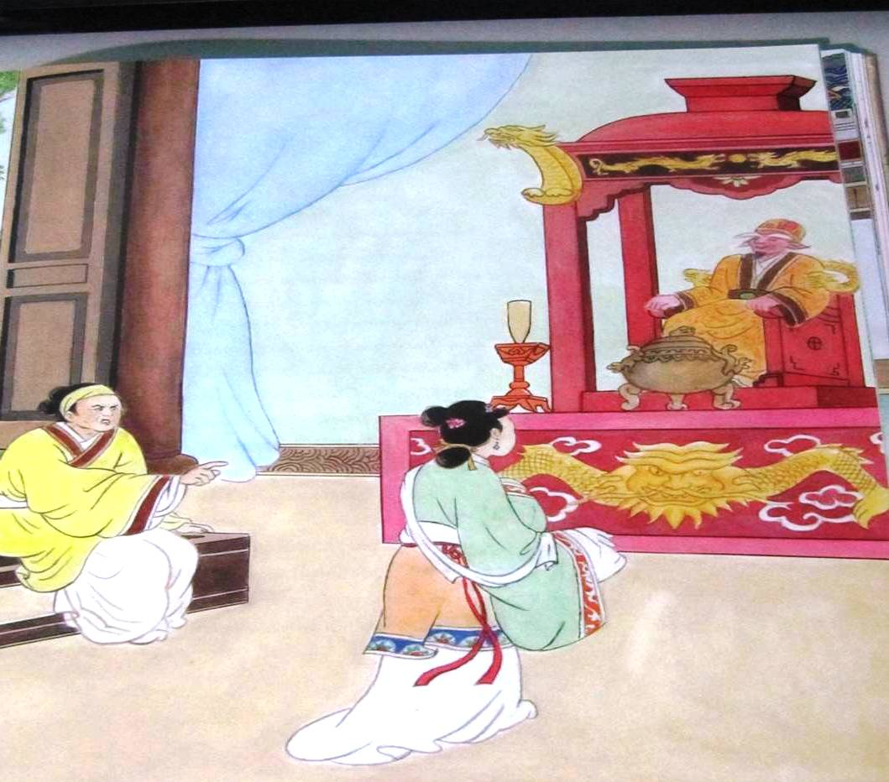
Kiều bị rơi vào lầu xanh lần hai.

Slide 38
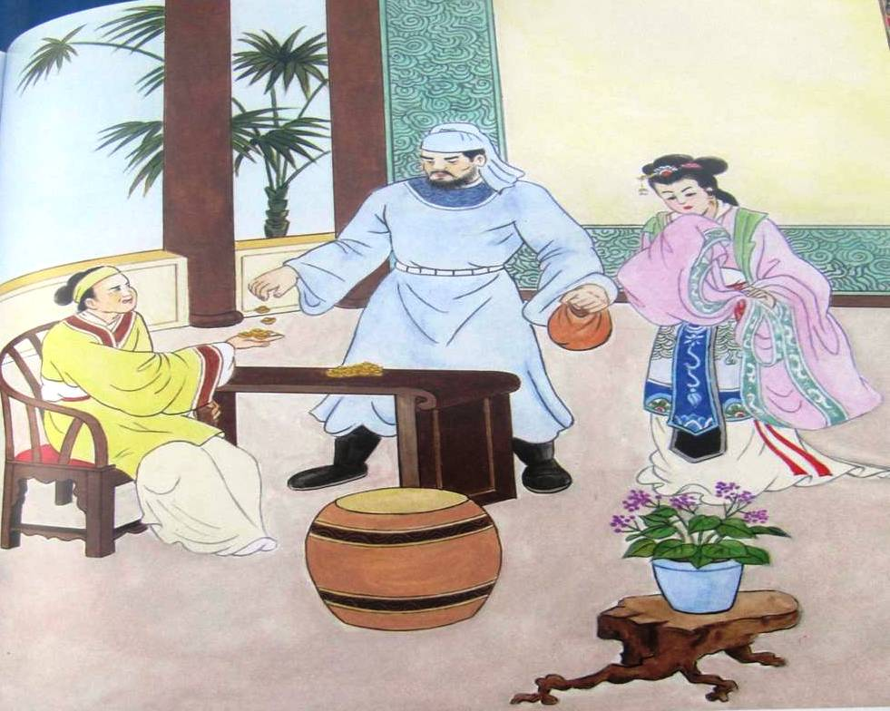
Kiều được Từ Hải chuộc ra khỏi lầu xanh.

Slide 39
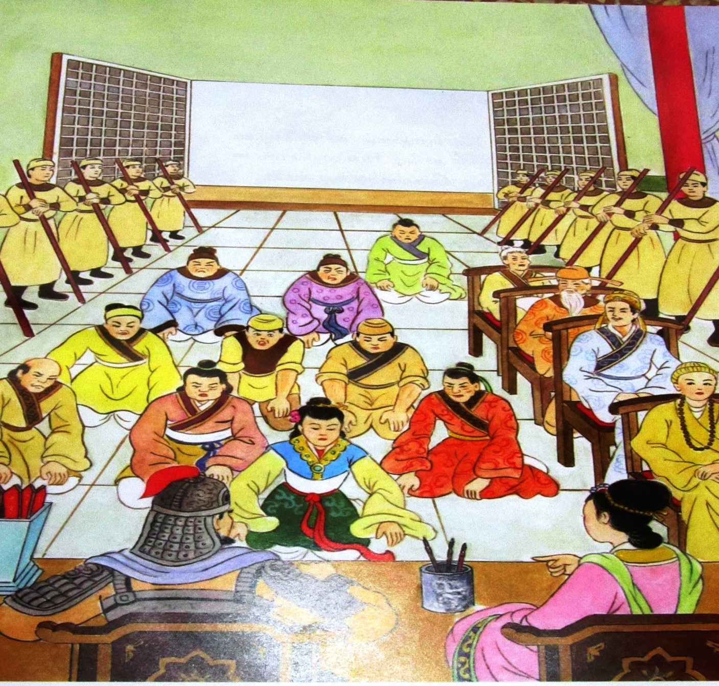
Thuý Kiều báo ân, báo oán.

Slide 40
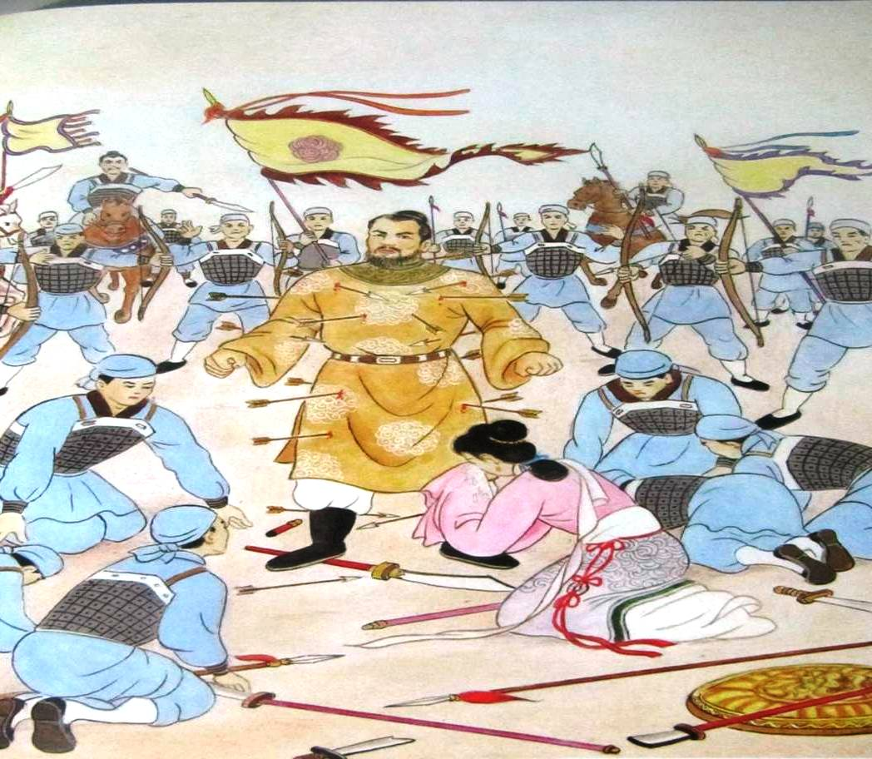
Mắc lừa Hồ Tôn Hiến, Từ Hải chết đứng giữa trận tiền.

Slide 41
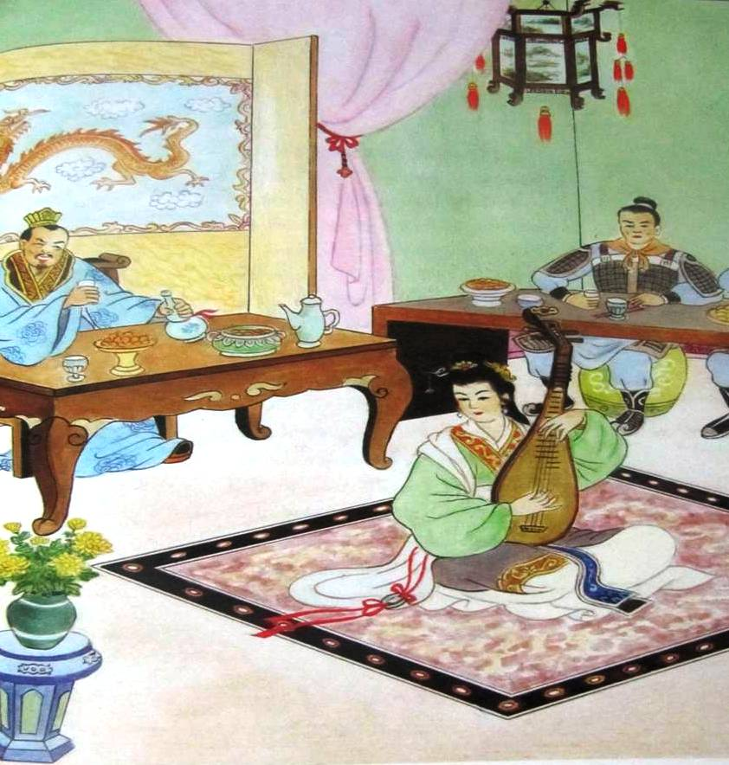
Hồ Tôn Hiến bắt Kiều hầu rượu, đánh đàn.

Slide 42
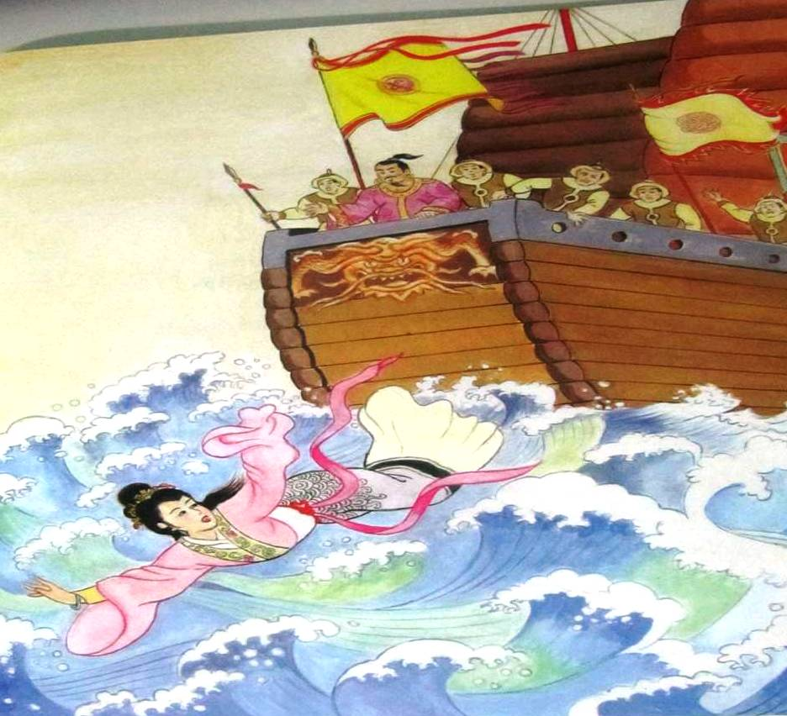
Thuý Kiều tự vẫn ở sông Tiền Đường.

Slide 43
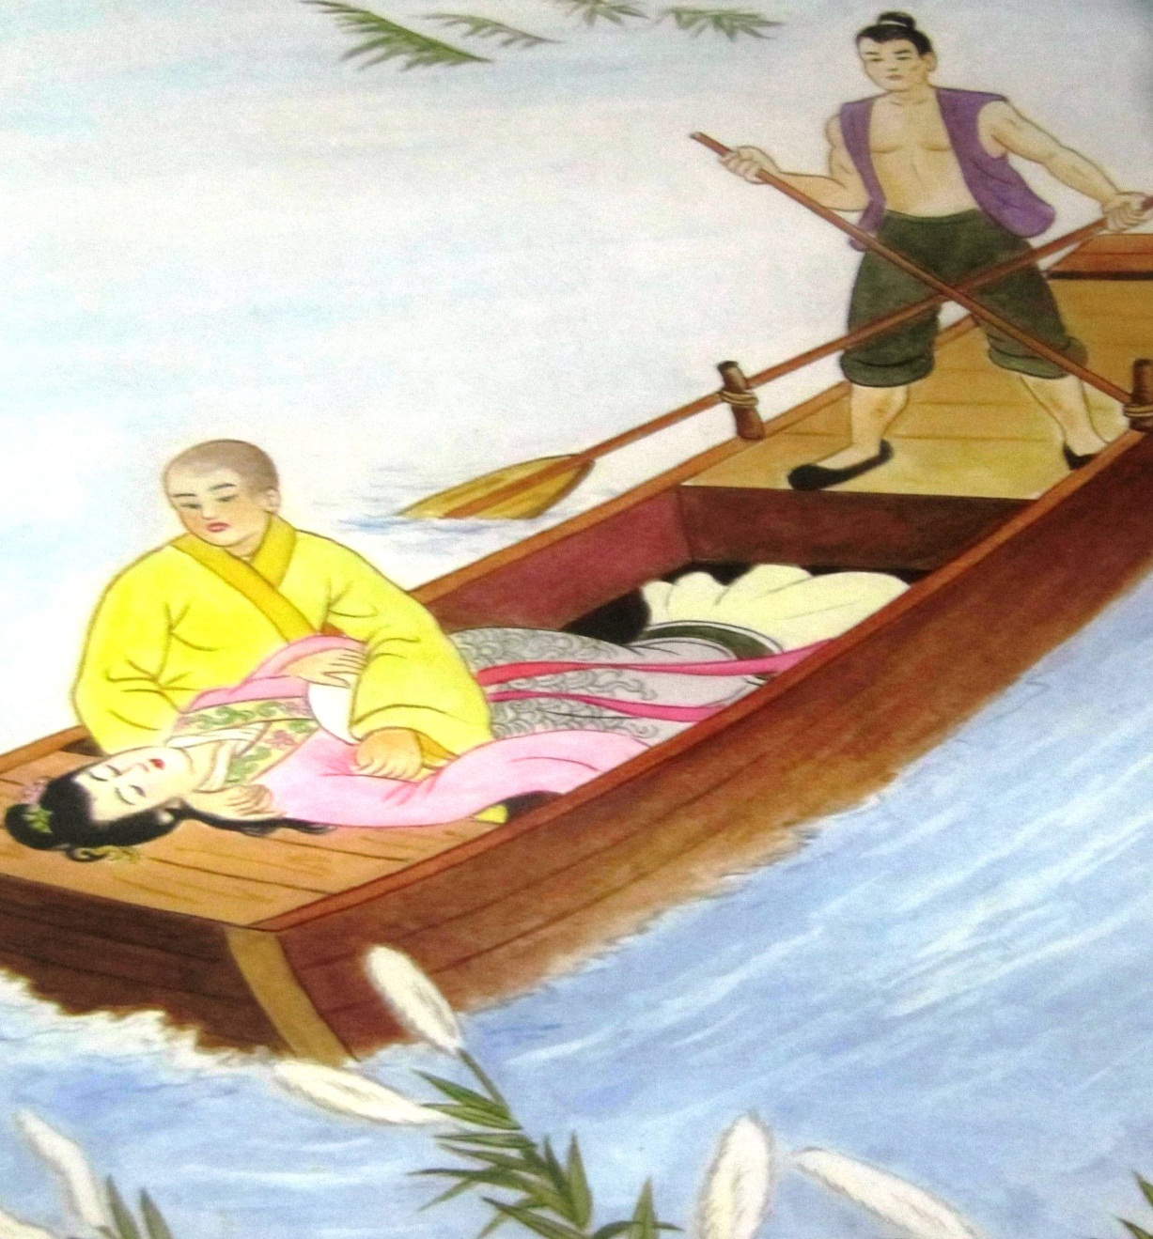
Thuý Kiều được sư Giác Duyên cứu vớt.

Slide 44
Đoàn tụ

Slide 45
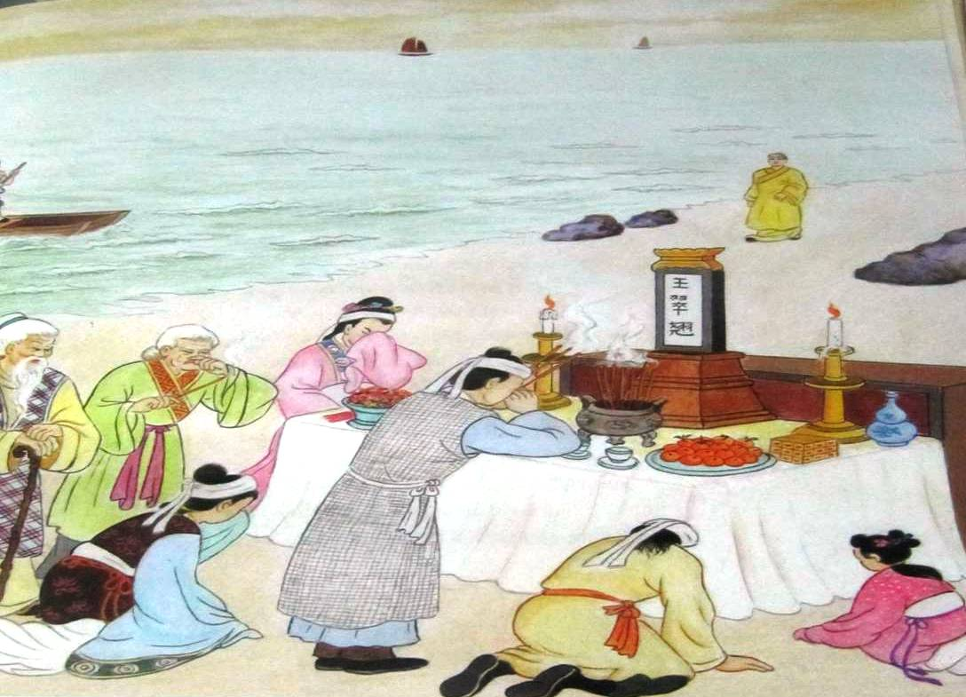
Gia đình lập đàn giải oan cho Kiều.

Slide 46
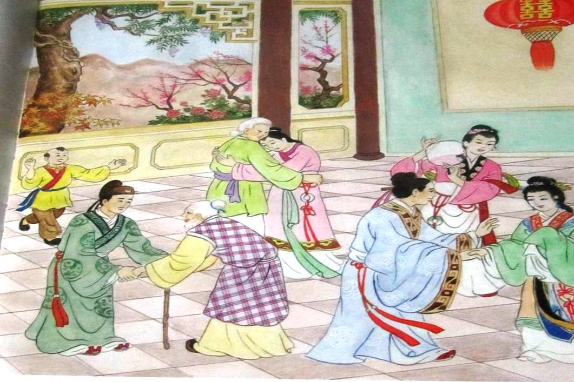
Gia đình đoàn tụ.

Slide 47

2. Tìm hiểu chung
b. Tác phẩm
Đoạn trích CẢNH NGÀY XUÂN
- Xuất xứ
Nằm ở phần thứ nhất – Gặp gỡ và đính ước (từ dòng 39 đến dòng 56).

Slide 48
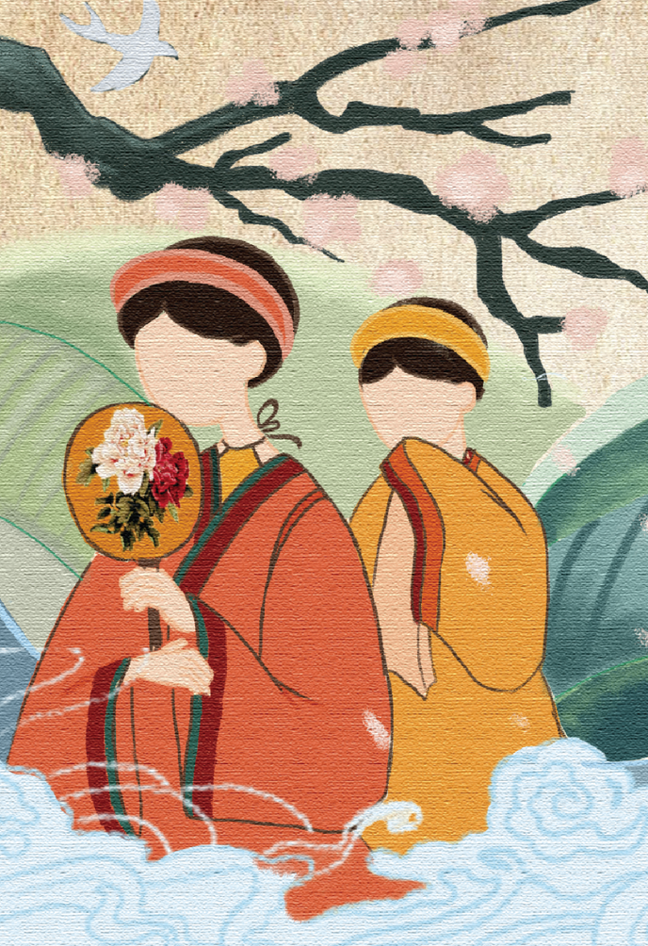
2. Tìm hiểu chung
b. Tác phẩm
Đoạn trích CẢNH NGÀY XUÂN
- Sự việc
Miêu tả vẻ đẹp của mùa xuân và cảnh chị em Thuý Kiều đi chơi xuân, tham dự lễ tảo mộ và hội đạp thanh trong tiết Thanh minh, tháng Ba âm lịch.
Notes:
Đoạn trích “Cảnh ngày xuân” kể lại việc gì?

Slide 49

2. Tìm hiểu chung
b. Tác phẩm
Đoạn trích CẢNH NGÀY XUÂN
- Bố cục
+ Phần 1 (4 dòng đầu): miêu tả thiên nhiên mùa xuân.
+ Phần 3 (còn lại): Cảnh chị em Thuý Kiều ra về sau buổi du xuân.
+ Phần 2 (8 dòng tiếp): Khung cảnh lễ hội trong tiết Thanh minh.
Notes:
Xác định bố cục của đoạn trích
Bố cục có mối quan hệ mật thiết với nhau, được kết cấu theo trình tự thời gian, tạo nên một đoạn trích hoàn chỉnh như một bài thơ lớn, thể hiện sự hài hoà giữa thiên nhiên và con người. Thiên nhiên mỗi lúc một khác cũng như tâm trạng của con người biến động theo thời gian.

Slide 50
III.
TÌM HIỂU CHI TIẾT

Slide 51
1.
Nội dung và ý nghĩa của đoạn trích

Slide 52

a. Khung cảnh mùa xuân
- Thời gian: cuối mùa xuân.
- Không gian:
+ Ánh nắng mặt trời cuối xuân.
Thiều quang chín chục đã ngoài sáu mươi.
+ Chim én: biểu tượng mùa xuân.
+ Cỏ cây, hoa lá: mơn mởn, bát ngát.
Cỏ non xanh tận chân trời,
Cành lê trắng điểm một vài bông hoa.

Slide 53
a. Khung cảnh mùa xuân
- Thời gian: cuối mùa xuân.
- Không gian:
+ Ánh nắng mặt trời cuối xuân.
→ Không gian mênh mông, cảnh sắc mùa xuân tràn đầy nhựa sống.
→ Tâm trạng con người: tươi trẻ, trong sáng, vui vẻ.
+ Chim én: biểu tượng mùa xuân.
+ Cỏ cây, hoa lá: mơn mởn, bát ngát.
- Biện pháp nghệ thuật: ước lệ cổ điển, nghệ thuật chấm phá.
Notes:
khung cảnh mùa xuân được miêu tả bằng bút pháp ước lệ cổ điển nhưng cảnh vật vẫn hết sức tươi trẻ, tràn đầy nhựa sống

Slide 54
b. Khung cảnh lễ hội qua tiết Thanh minh
* Tiết Thanh minh: một trong 24 tiết của năm.
- Lễ tảo mộ
- Hội đạp thanh
+ Sửa sang lại phần mộ cho người thân: lễ vật, nghi lễ cúng bái.
→ Sự thành kính, biết ơn đối với những người thân đã mất.
+ Hội chơi xuân ở chốn đồng quê.
+ Nơi hội tụ của nam thanh nữ tú, tài tử giai nhân, những bộ trang phục đẹp.
→ Không khí đông vui, náo nhiệt “nô nức, dập dìu”,…

Slide 55
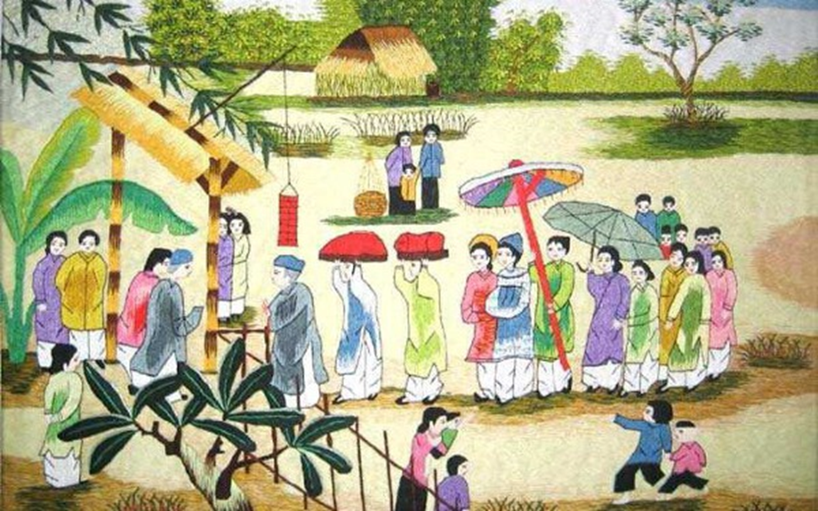
b. Khung cảnh lễ hội qua tiết Thanh minh
* Tiết Thanh minh: một trong 24 tiết của năm.
→ Cảnh náo nhiệt, nô nức.
→ Vẻ đẹp của con người.
→ Vẻ đẹp phong tục, truyền thống.
- Lễ tảo mộ
- Hội đạp thanh

Slide 56
c. Mối quan hệ giữa cảnh vật và tâm trạng của con người
- Thời gian: chiều tối tà tà, bóng ngả.
- Không gian: ngọn tiểu khê, dịp cầu.
→ Rộng lớn, màu sắc nhạt nhoà, đường nét mơ hồ, gợi buồn.
- Con người:
+ Thơ thẩn.
+ Bước dần.
+ Lần phong cảnh.
→ Tâm trạng mệt mỏi, lo lắng.
Tả cảnh ngụ tình → Khung cảnh thiên nhiên nhuốm màu tâm trạng con người.
Con người và cảnh vật có sự thay đổi phù hợp, luôn vận động.
Notes:
Nếu 4 câu thơ đầu miêu tả cảnh đẹp của mùa xuân với màu sắc của ánh nắng buổi sáng, của cỏ non và hoa lê thanh khiết, thể hiện sự rộn ràng trong lòng con người thì thiên nhiên và tâm trạng con người trong 6 dòng thơ cuối đã khác.

Slide 57
KIỂM TRA TRÍ NHỚ
Sự thay đổi trong khung cảnh thiên nhiên trong đoạn trích CẢNH NGÀY XUÂN
 | 4 câu thơ đầu | 6 câu thơ cuối
Thời gian
Không gian
Con người
Cuối mùa xuân, buổi sáng.
Chiều tối.
Mênh mông, cảnh sắc mùa xuân tràn đầy nhựa sống.
Rộng lớn, màu sắc nhạt nhoà, đường nét mơ hồ, gợi buồn.
Tươi trẻ, trong sáng, vui vẻ.
Tâm trạng mệt mỏi, lo lắng.
Notes:
Hoạt động cá nhân

Slide 58
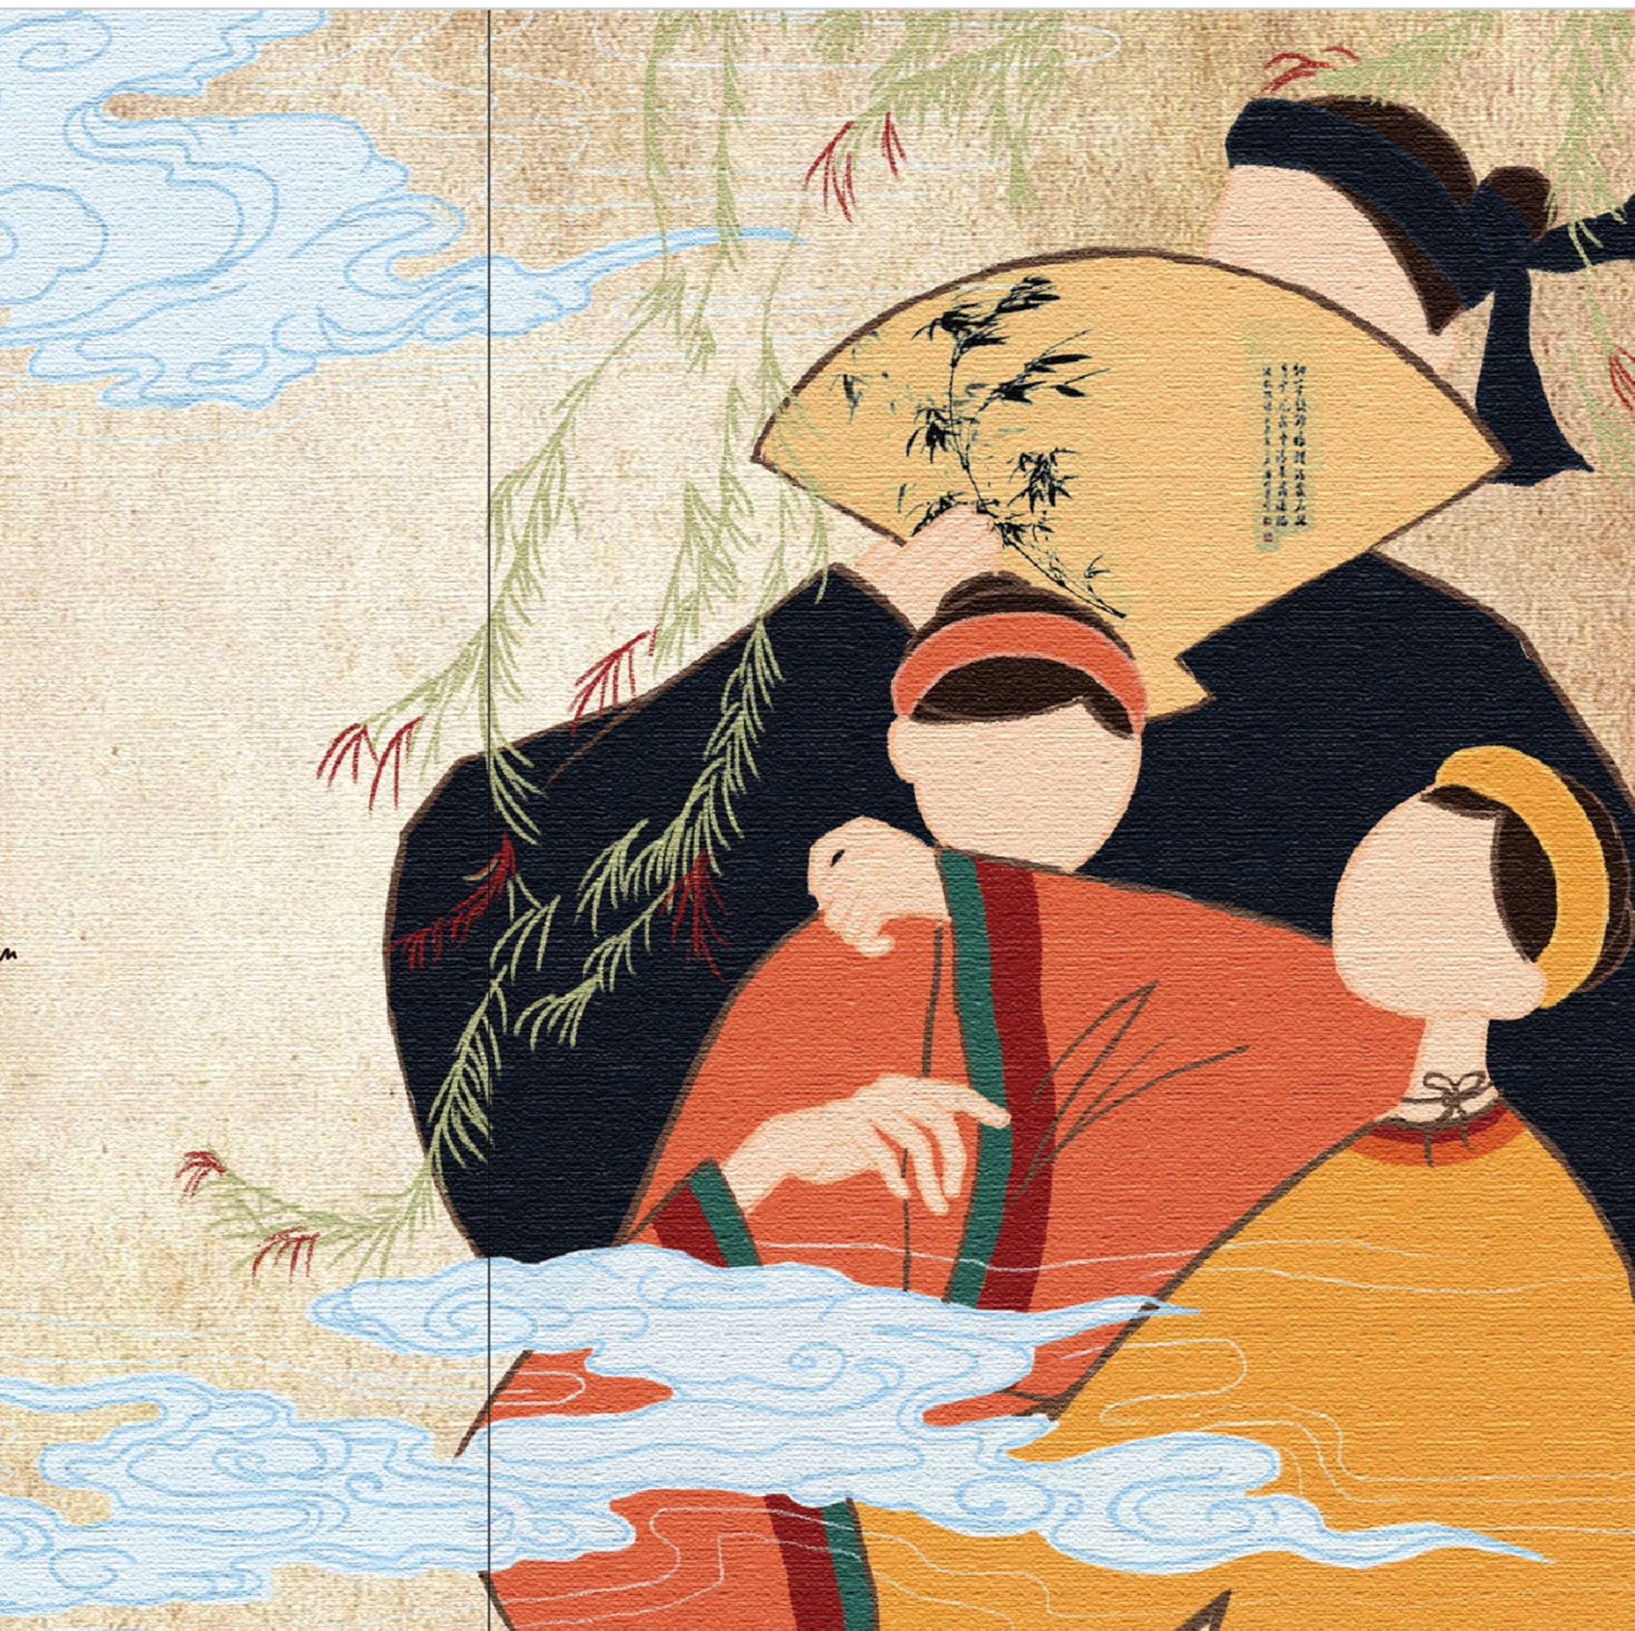
2.
Đặc sắc nghệ thuật
của đoạn trích
Notes:
Hoạt động nhóm theo tổ

Slide 59
HOẠT ĐỘNG NHÓM
Khái quát những thành công về nghệ thuật miêu tả thiên nhiên và lễ hội ngày xuân của Nguyễn Du trong đoạn trích Cảnh ngày xuân:
+ Sử dụng ngôn từ.
+ Xây dựng hình ảnh.
+ Biện pháp nghệ thuật chủ yếu.
+ Thể thơ.
Notes:
Hoạt động nhóm theo tổ

Slide 60
- Từ ngữ đặc sắc, độc đáo:
+ Từ ghép, từ láy, các từ ngữ giàu chất tạo hình (“xanh tận chân trời”, “nho nhỏ”)
+ Từ ngữ biểu cảm: “tà tà, thơ thẩn, nao nao”
Hình ảnh vừa giàu chất tạo hình, vừa mang tính biểu cảm cao
→ bức tranh tạo vật sinh động
- Bút pháp tả cảnh ngụ tình, kết hợp miêu tả thiên nhiên và tâm trạng con người
- Câu thơ lục bát sử dụng tinh tế (vừa kể, vừa tả và diễn tả đời sống nội tâm của nhân vật)
Notes:
Đây là đoạn trích có những câu thơ lục bát đẹp nhất trong Truyện Kiều

Slide 61
IV.
Tổng kết

Slide 62
1. Nghệ thuật
2. Nội dung
Bức tranh mùa xuân được khắc hoạ qua từ ngữ, hình ảnh, bút pháp miêu tả giàu chất tạo hình.
Đoạn trích là bức tranh thiên nhiên và lễ hội mùa xuân tươi đẹp, trong sáng, hài hoà với sự trẻ trung, xao xuyến của lòng người nhưng cũng báo trước những biến đổi lớn lao đang chờ đợi con người ở phía trước.

Slide 63
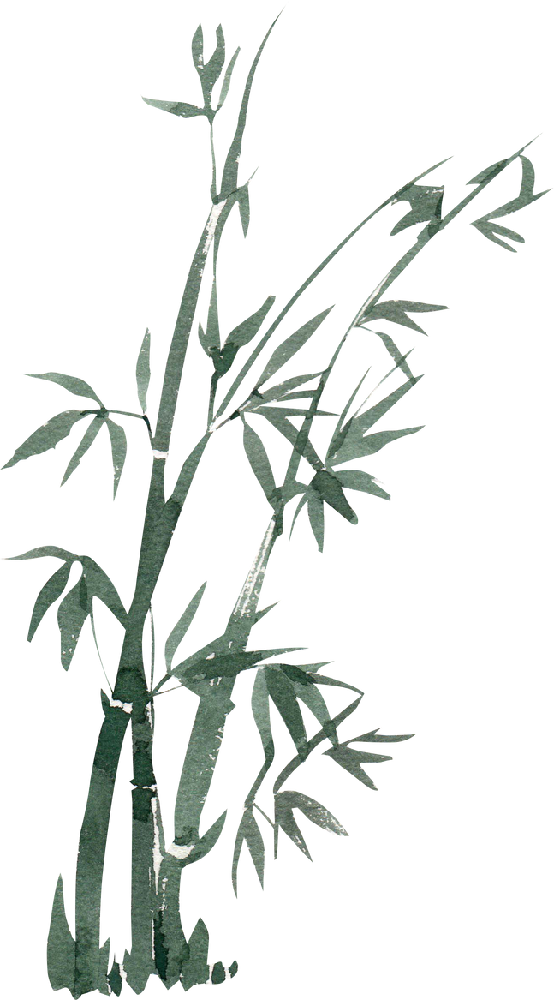
3. Những lưu ý khi đọc đoạn trích của truyện thơ Nôm
- Tìm hiểu bối cảnh của đoạn trích.
- Xác định chủ đề của đoạn trích.
- Tìm hiểu về nhân vật và mối quan hệ giữa các nhân vật đó.
- Nội dung và ý nghĩa của đoạn trích
- Tìm hiểu đặc sắc nghệ thuật của đoạn trích, đặc biệt là nghệ thuật tự sự (diễn biến sự việc), miêu tả tâm lí (diễn biến nội tâm), nghệ thuật sử dụng ngôn từ, các biện pháp nghệ thuật khác, …

Slide 64


Slide 65










TRÒ CHƠI
NÔNG TRẠI VUI VẺ
Notes:
GV click 1 lần vào màn hình để bắt đầu game

Slide 66








TRÒ CHƠI
NÔNG TRẠI VUI VẺ
Notes:
GV bấm vào hình các loại quả để mở câu hỏi.
GV bấm mũi tên để kết thúc trò chơi.

Slide 67

1. Đoạn trích Cảnh ngày xuân đã tả lễ hội mùa xuân
diễn ra ở thời điểm nào?
A. Giữa mùa xuân
B. Đầu mùa xuân
C. Cuối mùa xuân
C. Cuối mùa xuân
D. Bắt đầu bước sang mùa hè
Notes:
GV click 1 lần vào màn hình để xuất hiện đáp án đúng
GV bấm mũi tên để trở lại slide chọn câu hỏi.

Slide 68
2. Hãy tìm những từ láy được sử dụng trong đoạn thơ sau:
Thanh minh trong tiết tháng Ba,
Lễ là tảo mộ, hội là đạp thanh.
Gần xa nô nức yến anh,
Chị em sắm sửa bộ hành chơi xuân.
Dập dìu tài tử, giai nhân,
Ngựa xe như nước áo quần như nêm.
A. nô nức, sắm sửa, dập dìu
A. nô nức, sắm sửa, dập dìu
B. thanh minh, tài tử, nô nức
C. đạp thanh, sắm sửa, tài tử
D. yến anh, ngựa xe, dập dìu
Notes:
GV click 1 lần vào màn hình để xuất hiện đáp án đúng
GV bấm mũi tên để trở lại slide chọn câu hỏi.

Slide 69
3. Cảnh thiên nhiên được miêu tả trong 6 câu thơ cuối
là cảnh như thế nào?
A. Ảm đạm, hiu hắt
B. Thanh nhẹ, dịu dàng nhưng buồn
B. Thanh nhẹ, dịu dàng nhưng buồn
C. Đẹp và tươi sáng
D. Khô cằn, héo úa
Notes:
GV click 1 lần vào màn hình để xuất hiện đáp án đúng
GV bấm mũi tên để trở lại slide chọn câu hỏi.

Slide 70
4. Đoạn trích Cảnh ngày xuân được chia thành mấy phần?
A. 4 phần
B. 5 phần
C. 2 phần
D. 3 phần
D. 3 phần
Notes:
GV click 1 lần vào màn hình để xuất hiện đáp án đúng
GV bấm mũi tên để trở lại slide chọn câu hỏi.

Slide 71
5. Câu thơ Ngựa xe như nước áo quần như nêm
sử dụng biện pháp tu từ nào?
A. Nhân hoá
B. Ẩn dụ
C. So sánh
C. So sánh
D. Hoán dụ
Notes:
GV click 1 lần vào màn hình để xuất hiện đáp án đúng
GV bấm mũi tên để trở lại slide chọn câu hỏi.

Slide 72
6. Đối tượng du xuân nào xuất hiện nhiều nhất, được nhắc đến nhiều nhất trong đoạn trích Cảnh ngày xuân?
A. nam thanh, nữ tú
B. trẻ nhỏ
A. nam thanh, nữ tú
C. người lớn tuổi
D. quan lại trong triều
Notes:
GV click 1 lần vào màn hình để xuất hiện đáp án đúng
GV bấm mũi tên để trở lại slide chọn câu hỏi.

Slide 73


Slide 74


Trong đoạn trích trên, em thích nhất hình ảnh nào? Vì sao?
Ví dụ: hình ảnh hoa cỏ mùa xuân, hình ảnh lễ hội
Bước 3: Cảm nhận về hình ảnh trên phương diện nội dung và nghệ thuật
Bước 2:
Lí giải tại sao lại lựa chọn hình ảnh đó
Bước 1:
Chọn hình ảnh

Slide 75



Slide 76


